Slide 1
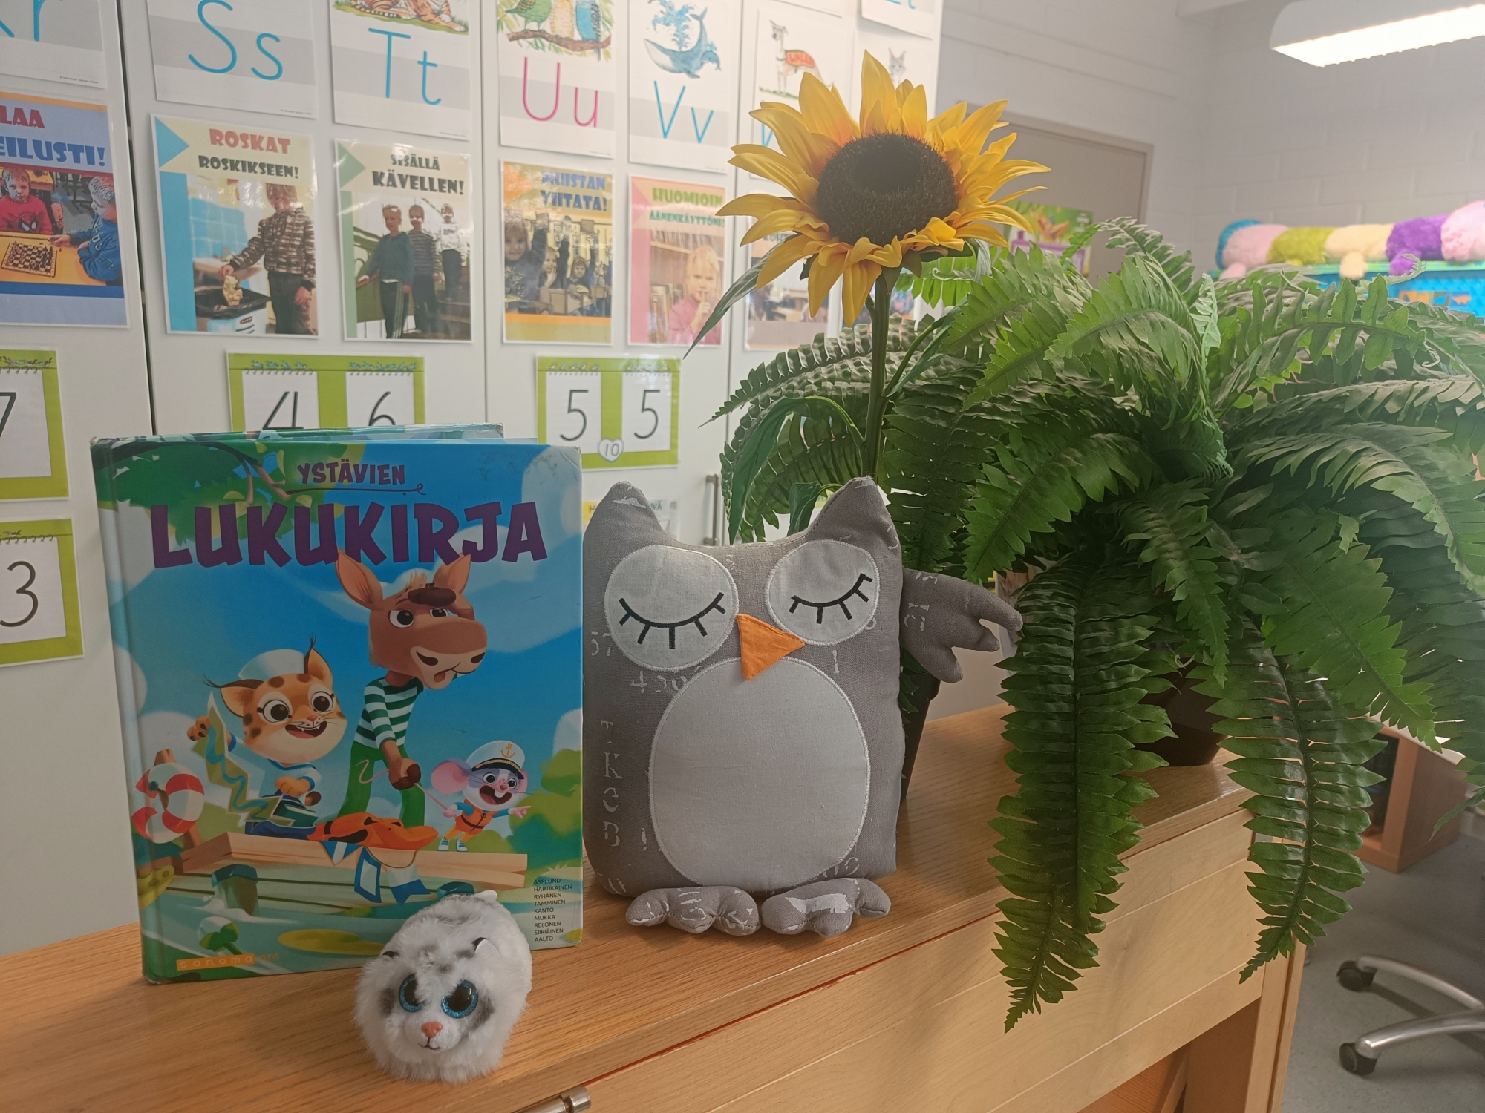
2B-luokan vanhempainilta 20.8.2024

Slide 2
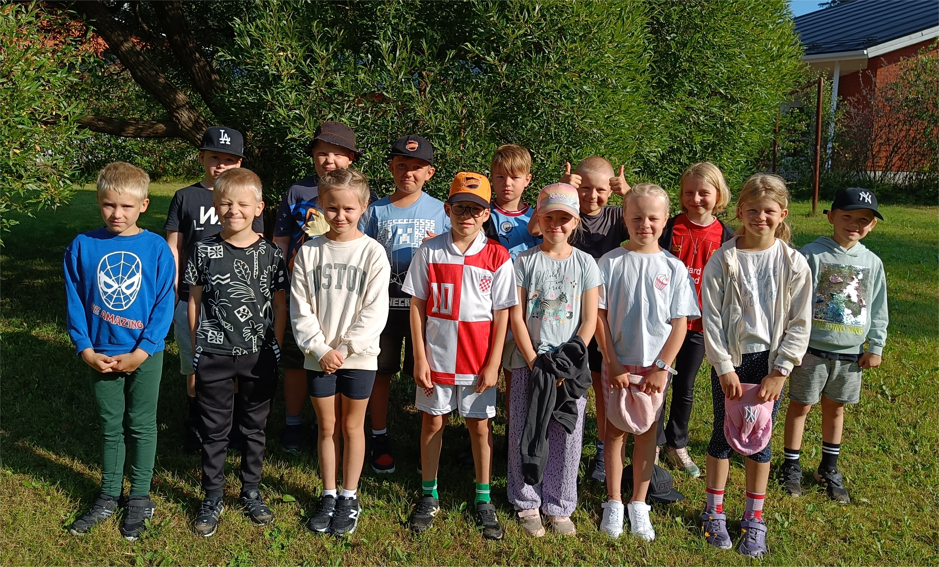

Slide 3
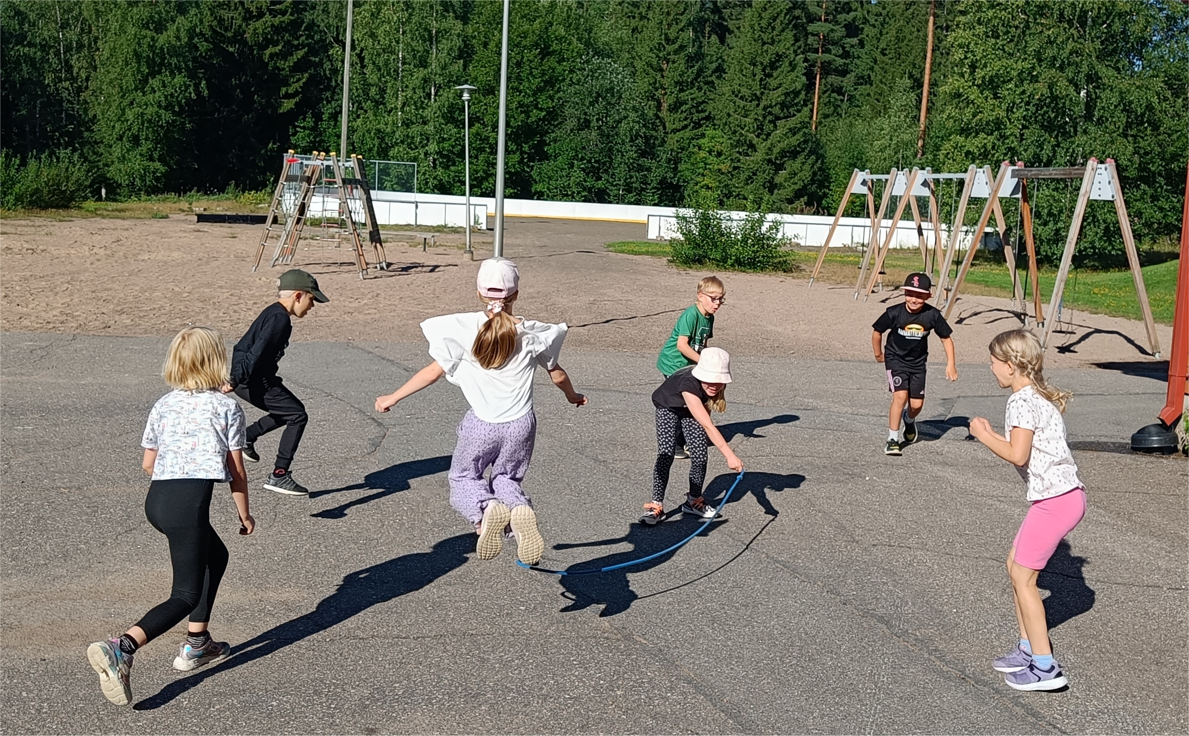
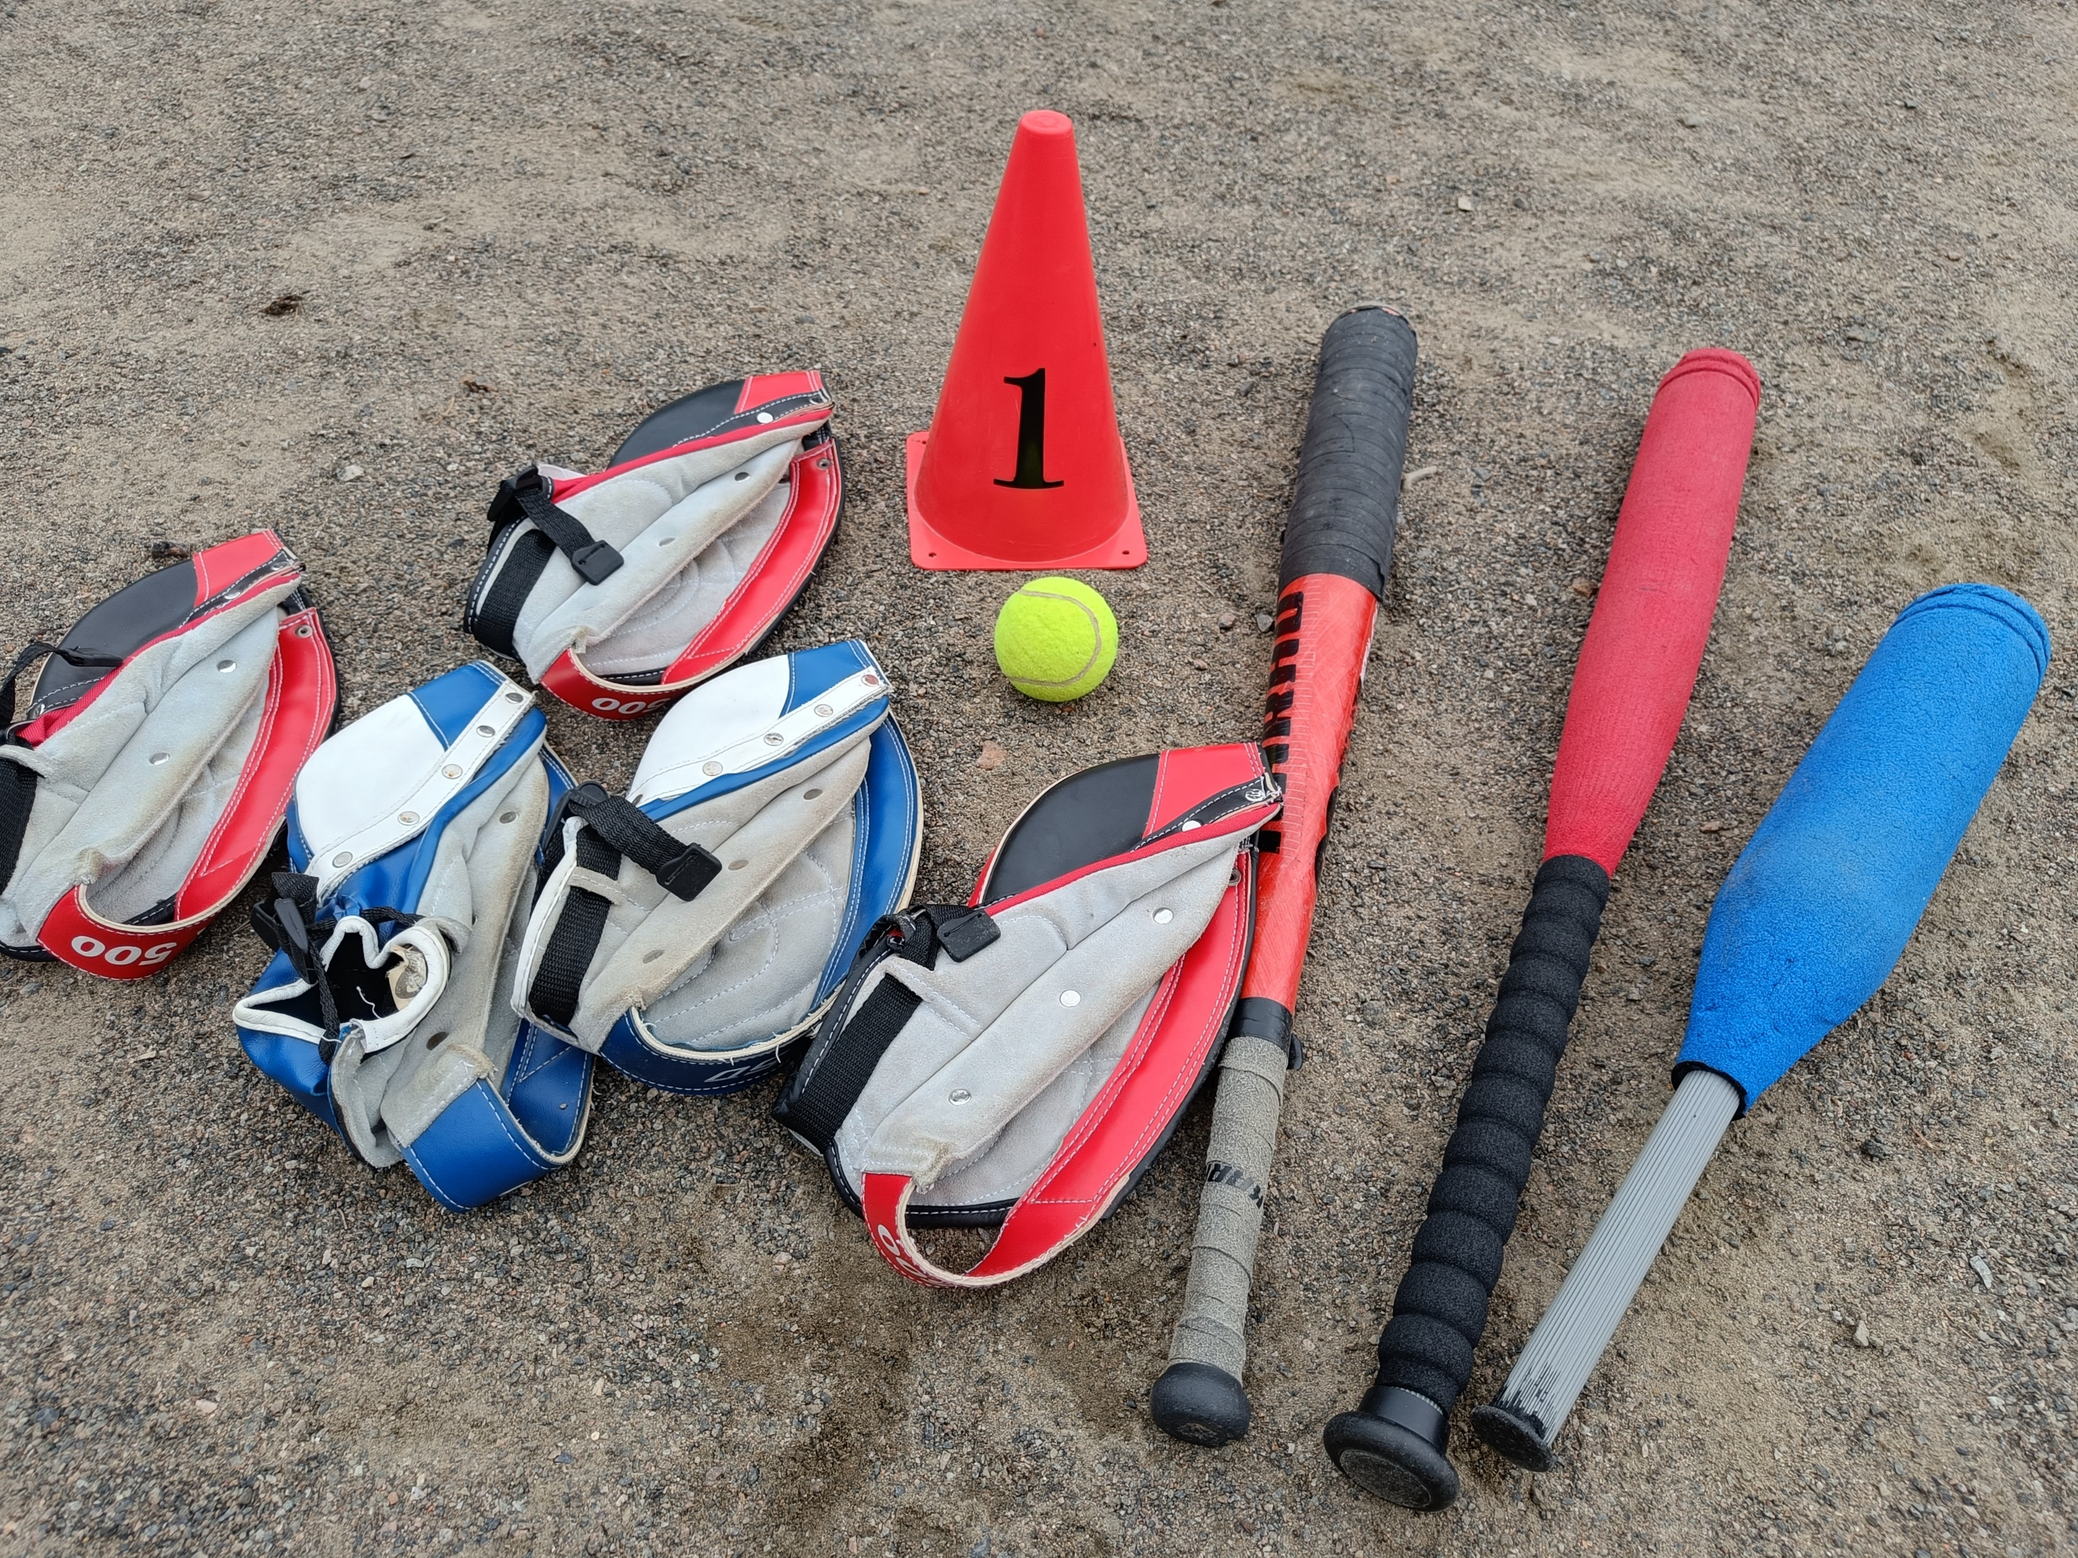
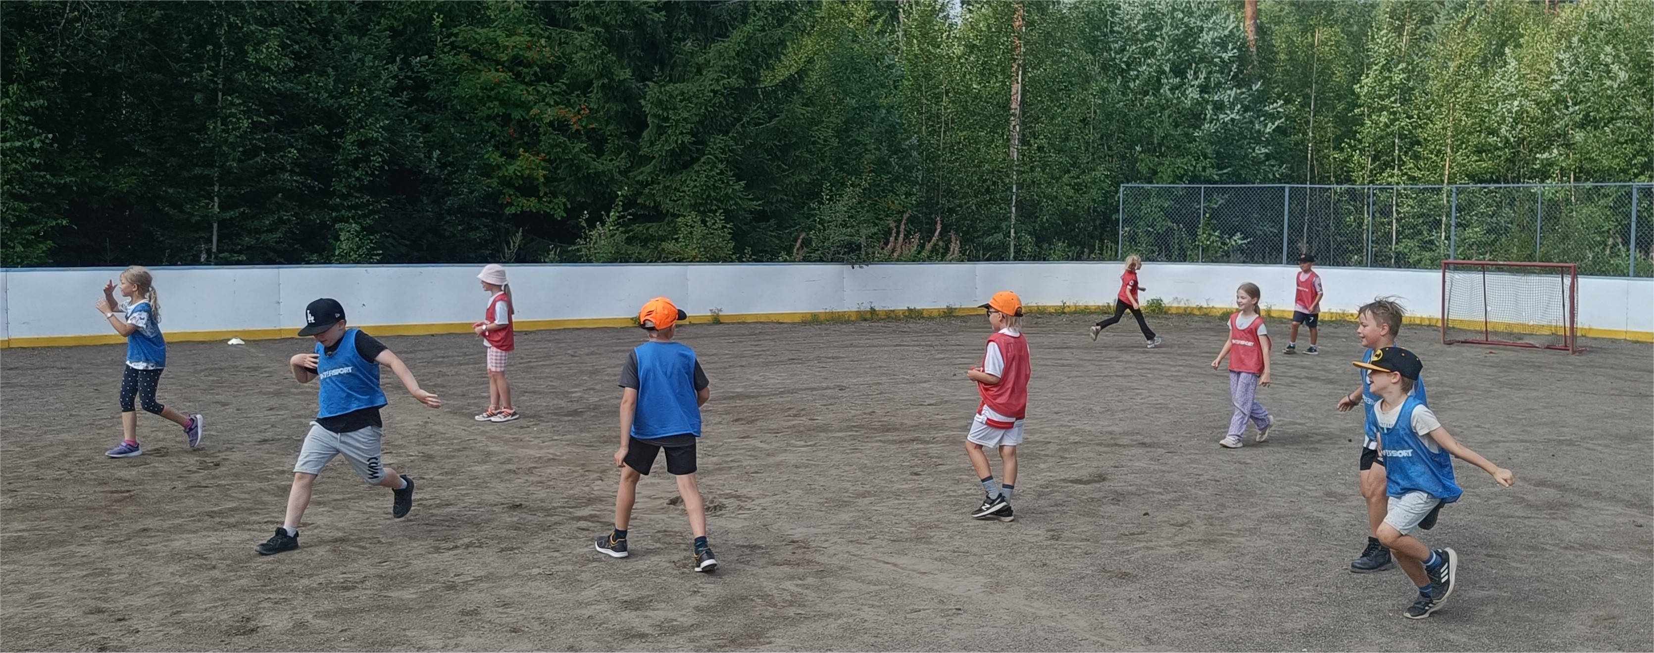
Lukuvuoden teema:
Liiku ja kukoista!

Slide 4
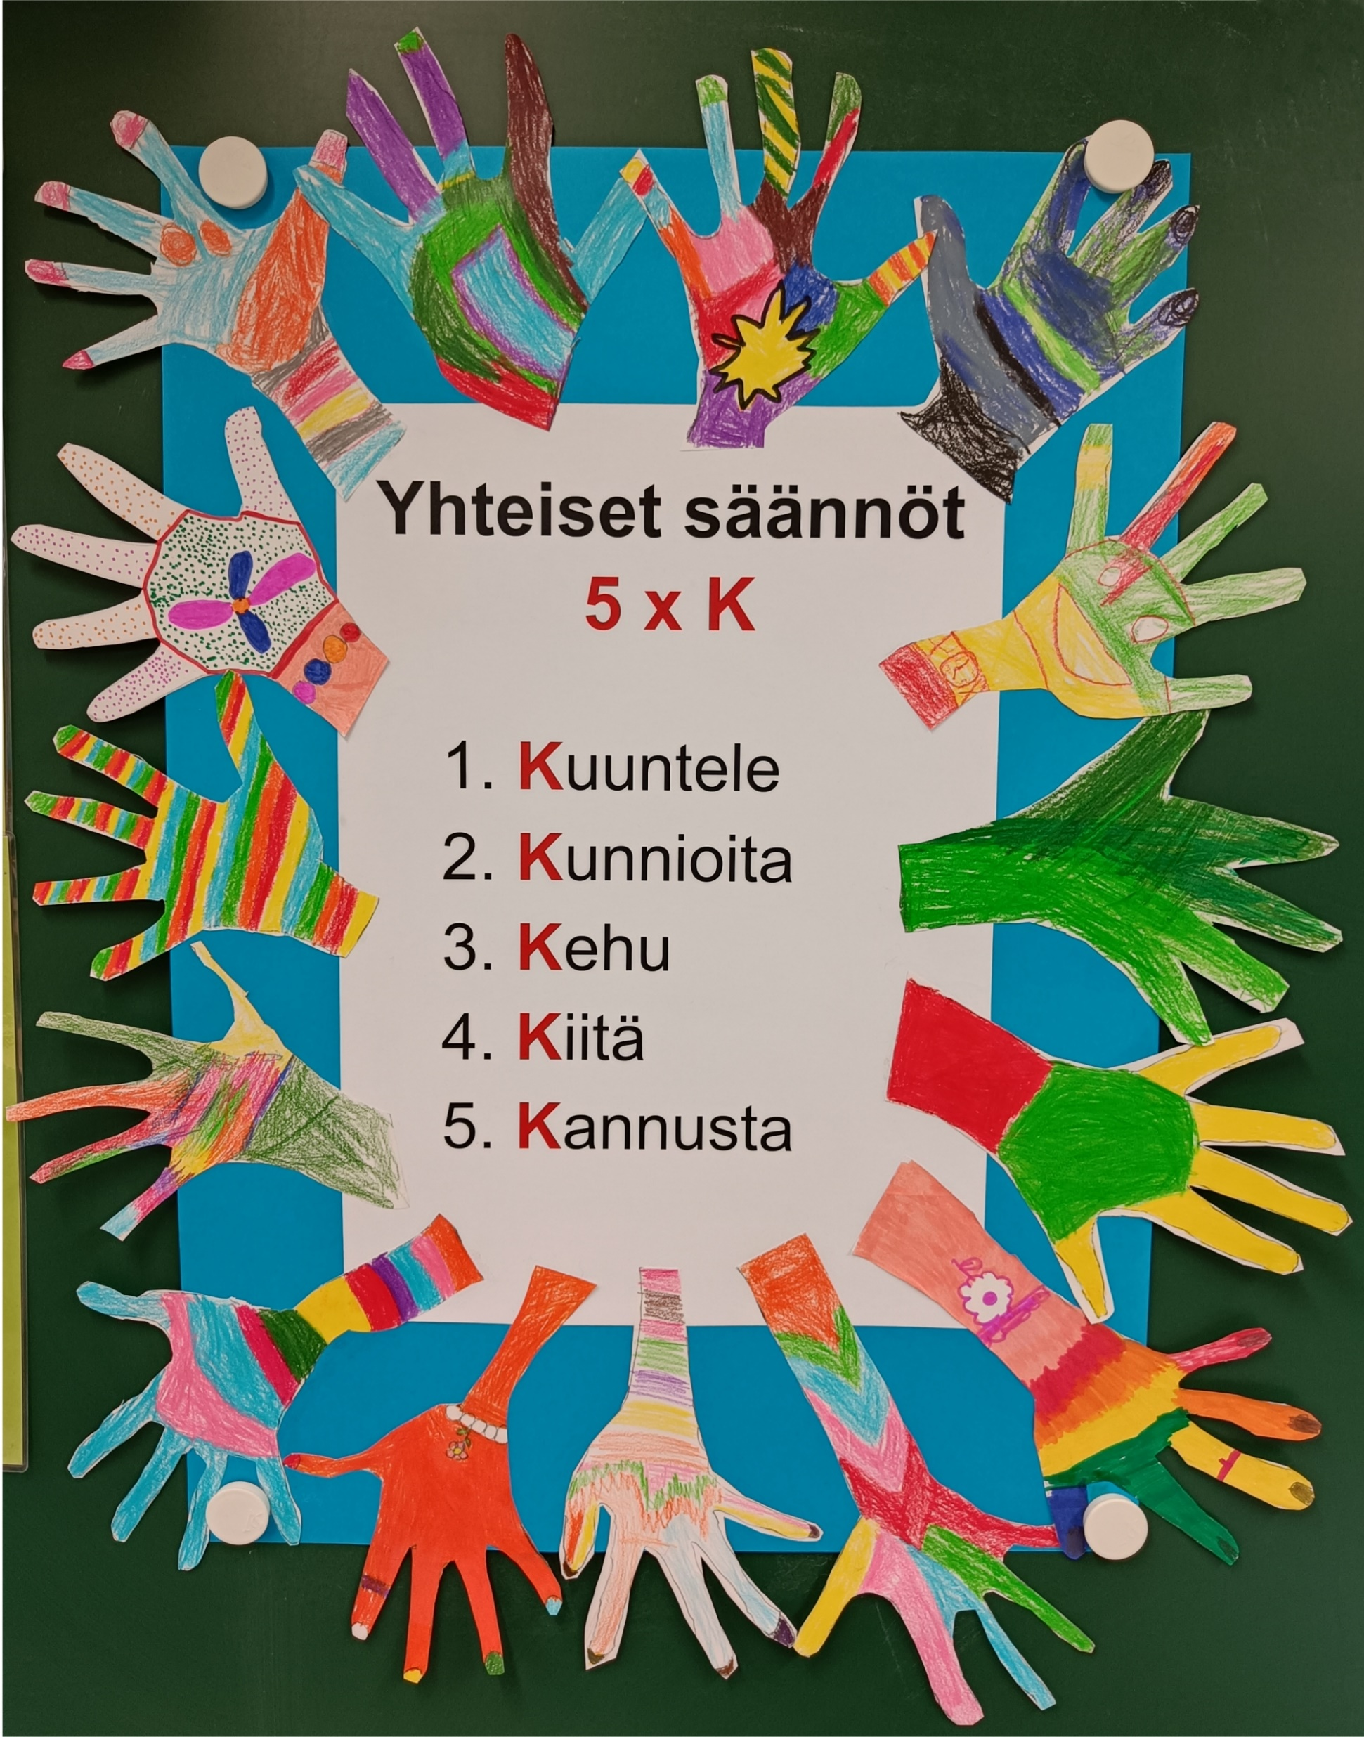
Turvallinen ja kannustava ilmapiiri
Hyvä yhteishenki
Reipas tekemisen meininki
Työrauhan kunnioittaminen
Kauniit käytöstavat

Slide 5
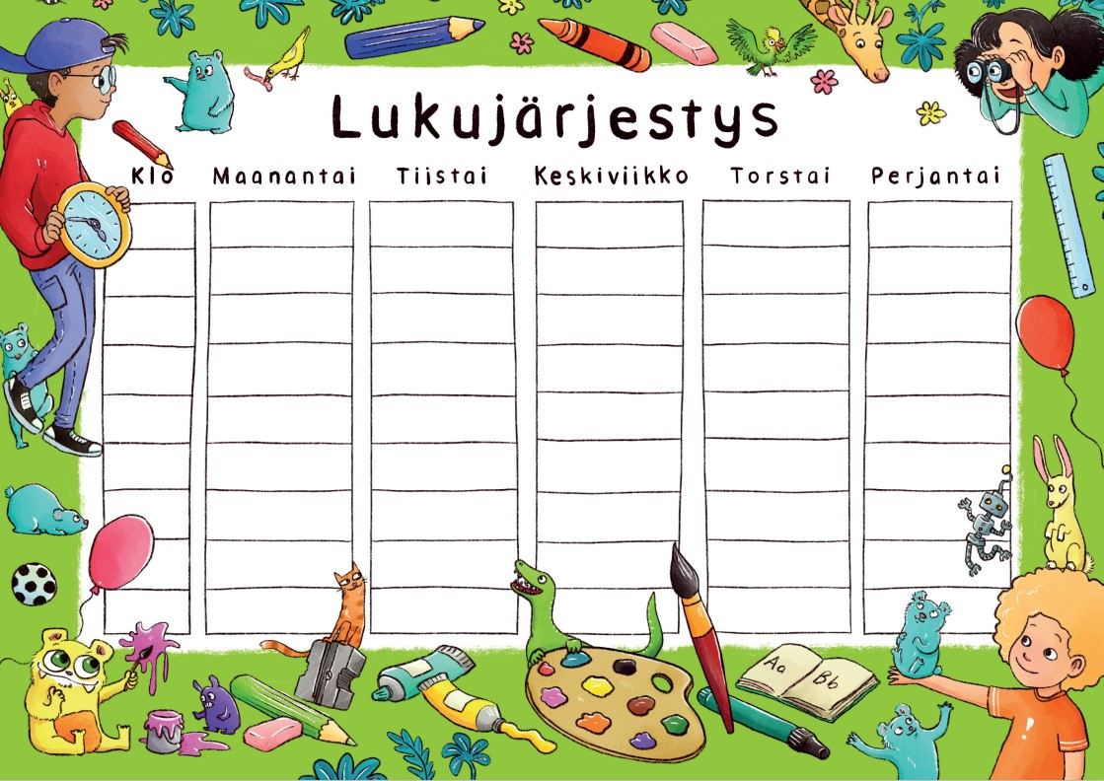
Lukuvuoden teema:
Liiku ja kukoista!
2B
Erityisopettaja Varpu Roimola
Napan koululla maanantaisin klo 9-12.
Kirjastoauto Napalla joka toinen keskiviikko (parittomat viikot).
8.00-8.45
tukiopetus
9.00-9.45
X
X
X
X
JEA
10.00-10.45
X
X
X
X
JEA
11.15-12.00
X
X
X
X
X
X
X
Oppiaineiden
viikkotuntimäärät
12.15-13.00
X
liikunta
liikunta
13.15-14.00
Äidinkieli ja kirjallisuus 7 h
Matematiikka 3 h
Englanti 1 h
Ympäristöoppi 2 h
Uskonto 1 h
Käsityö 2 h
Kuvataide 1 h
Musiikki 1 h
Liikunta 2 h
Yhteensä 20 h

Slide 6
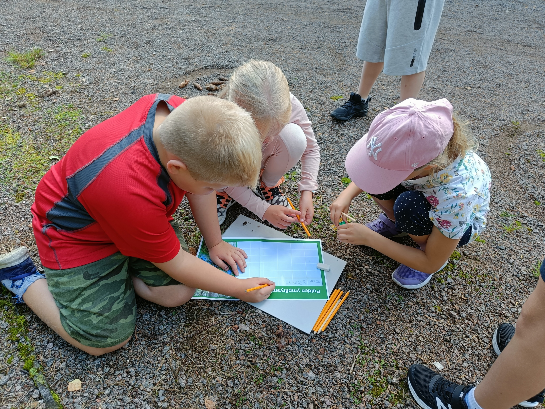
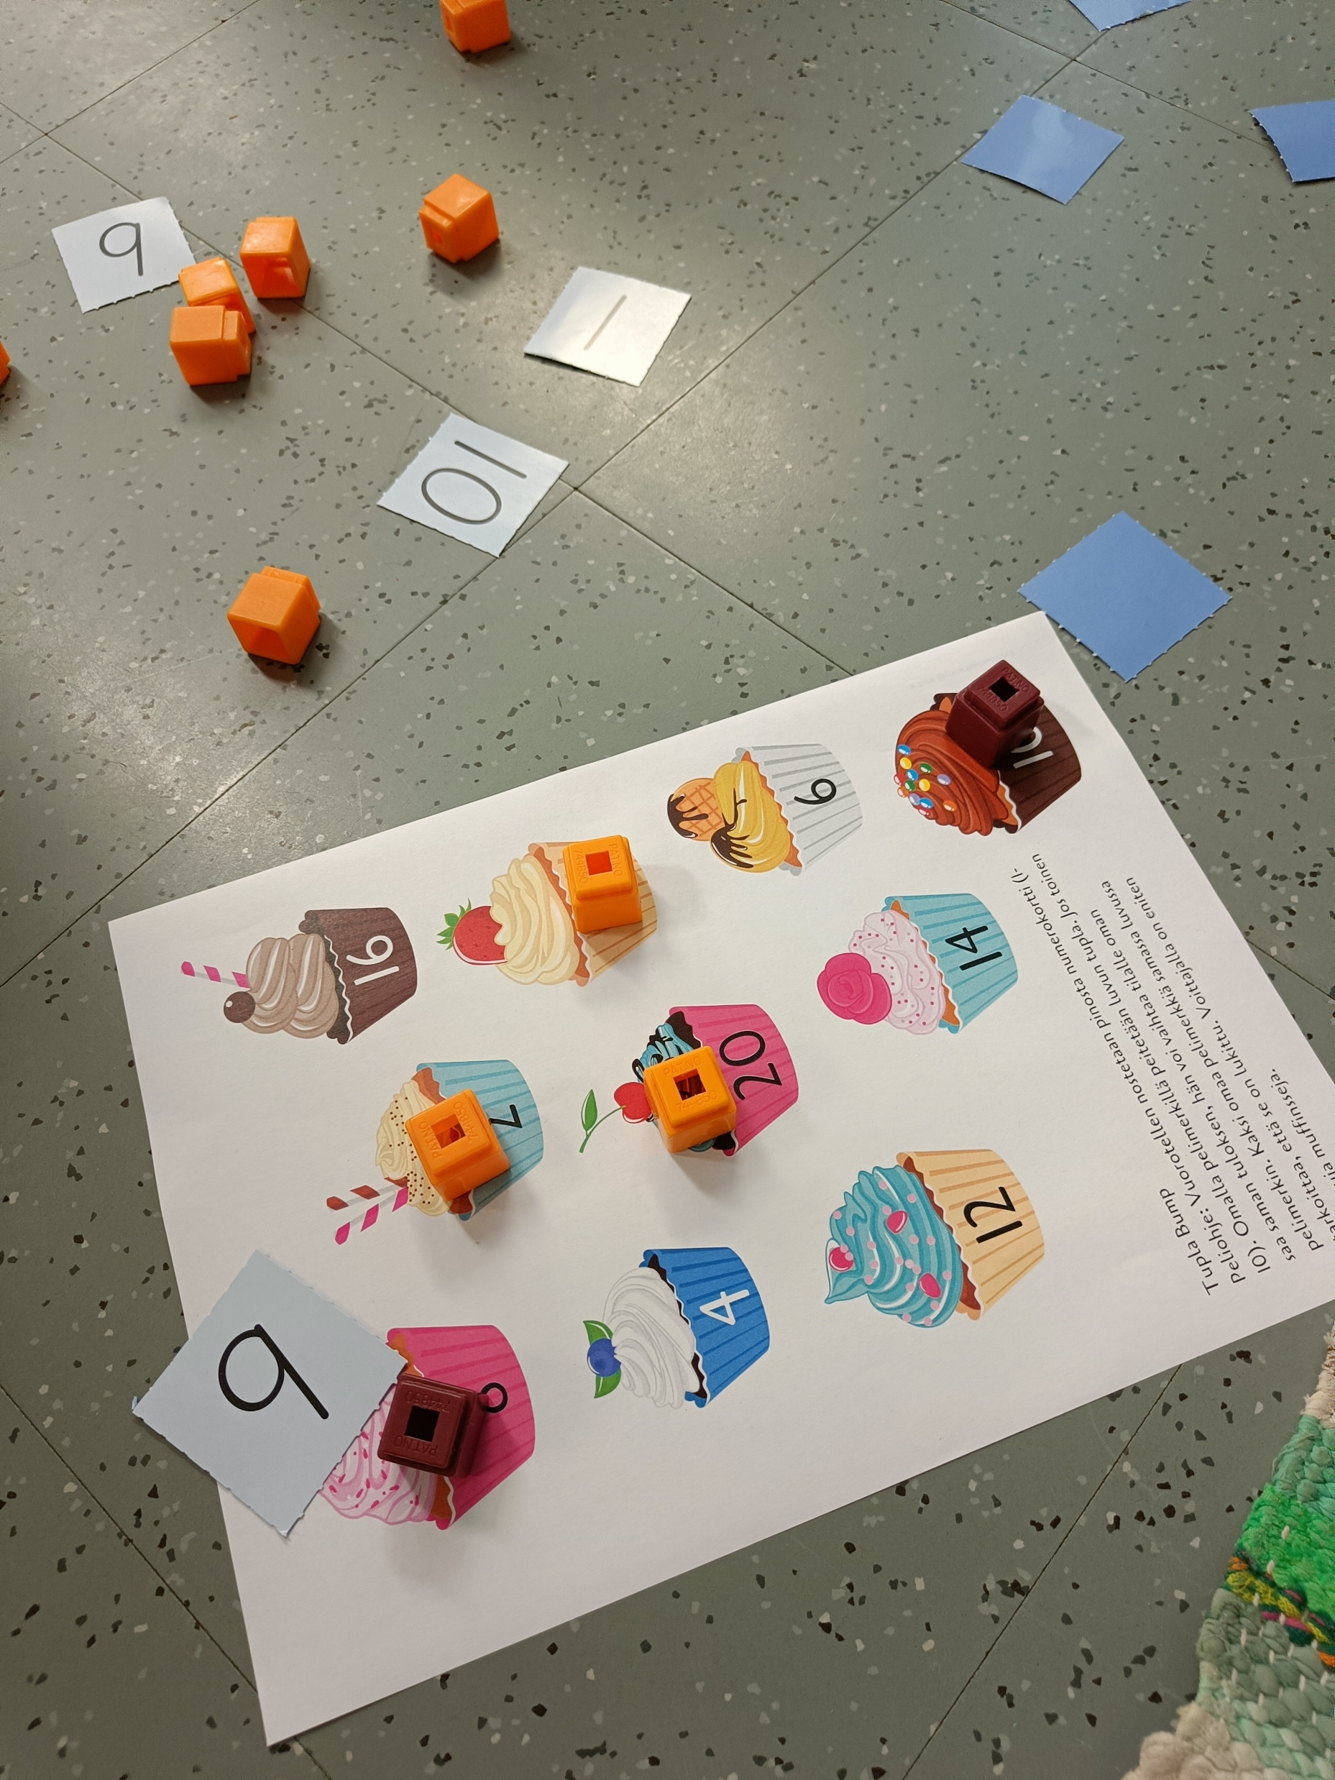
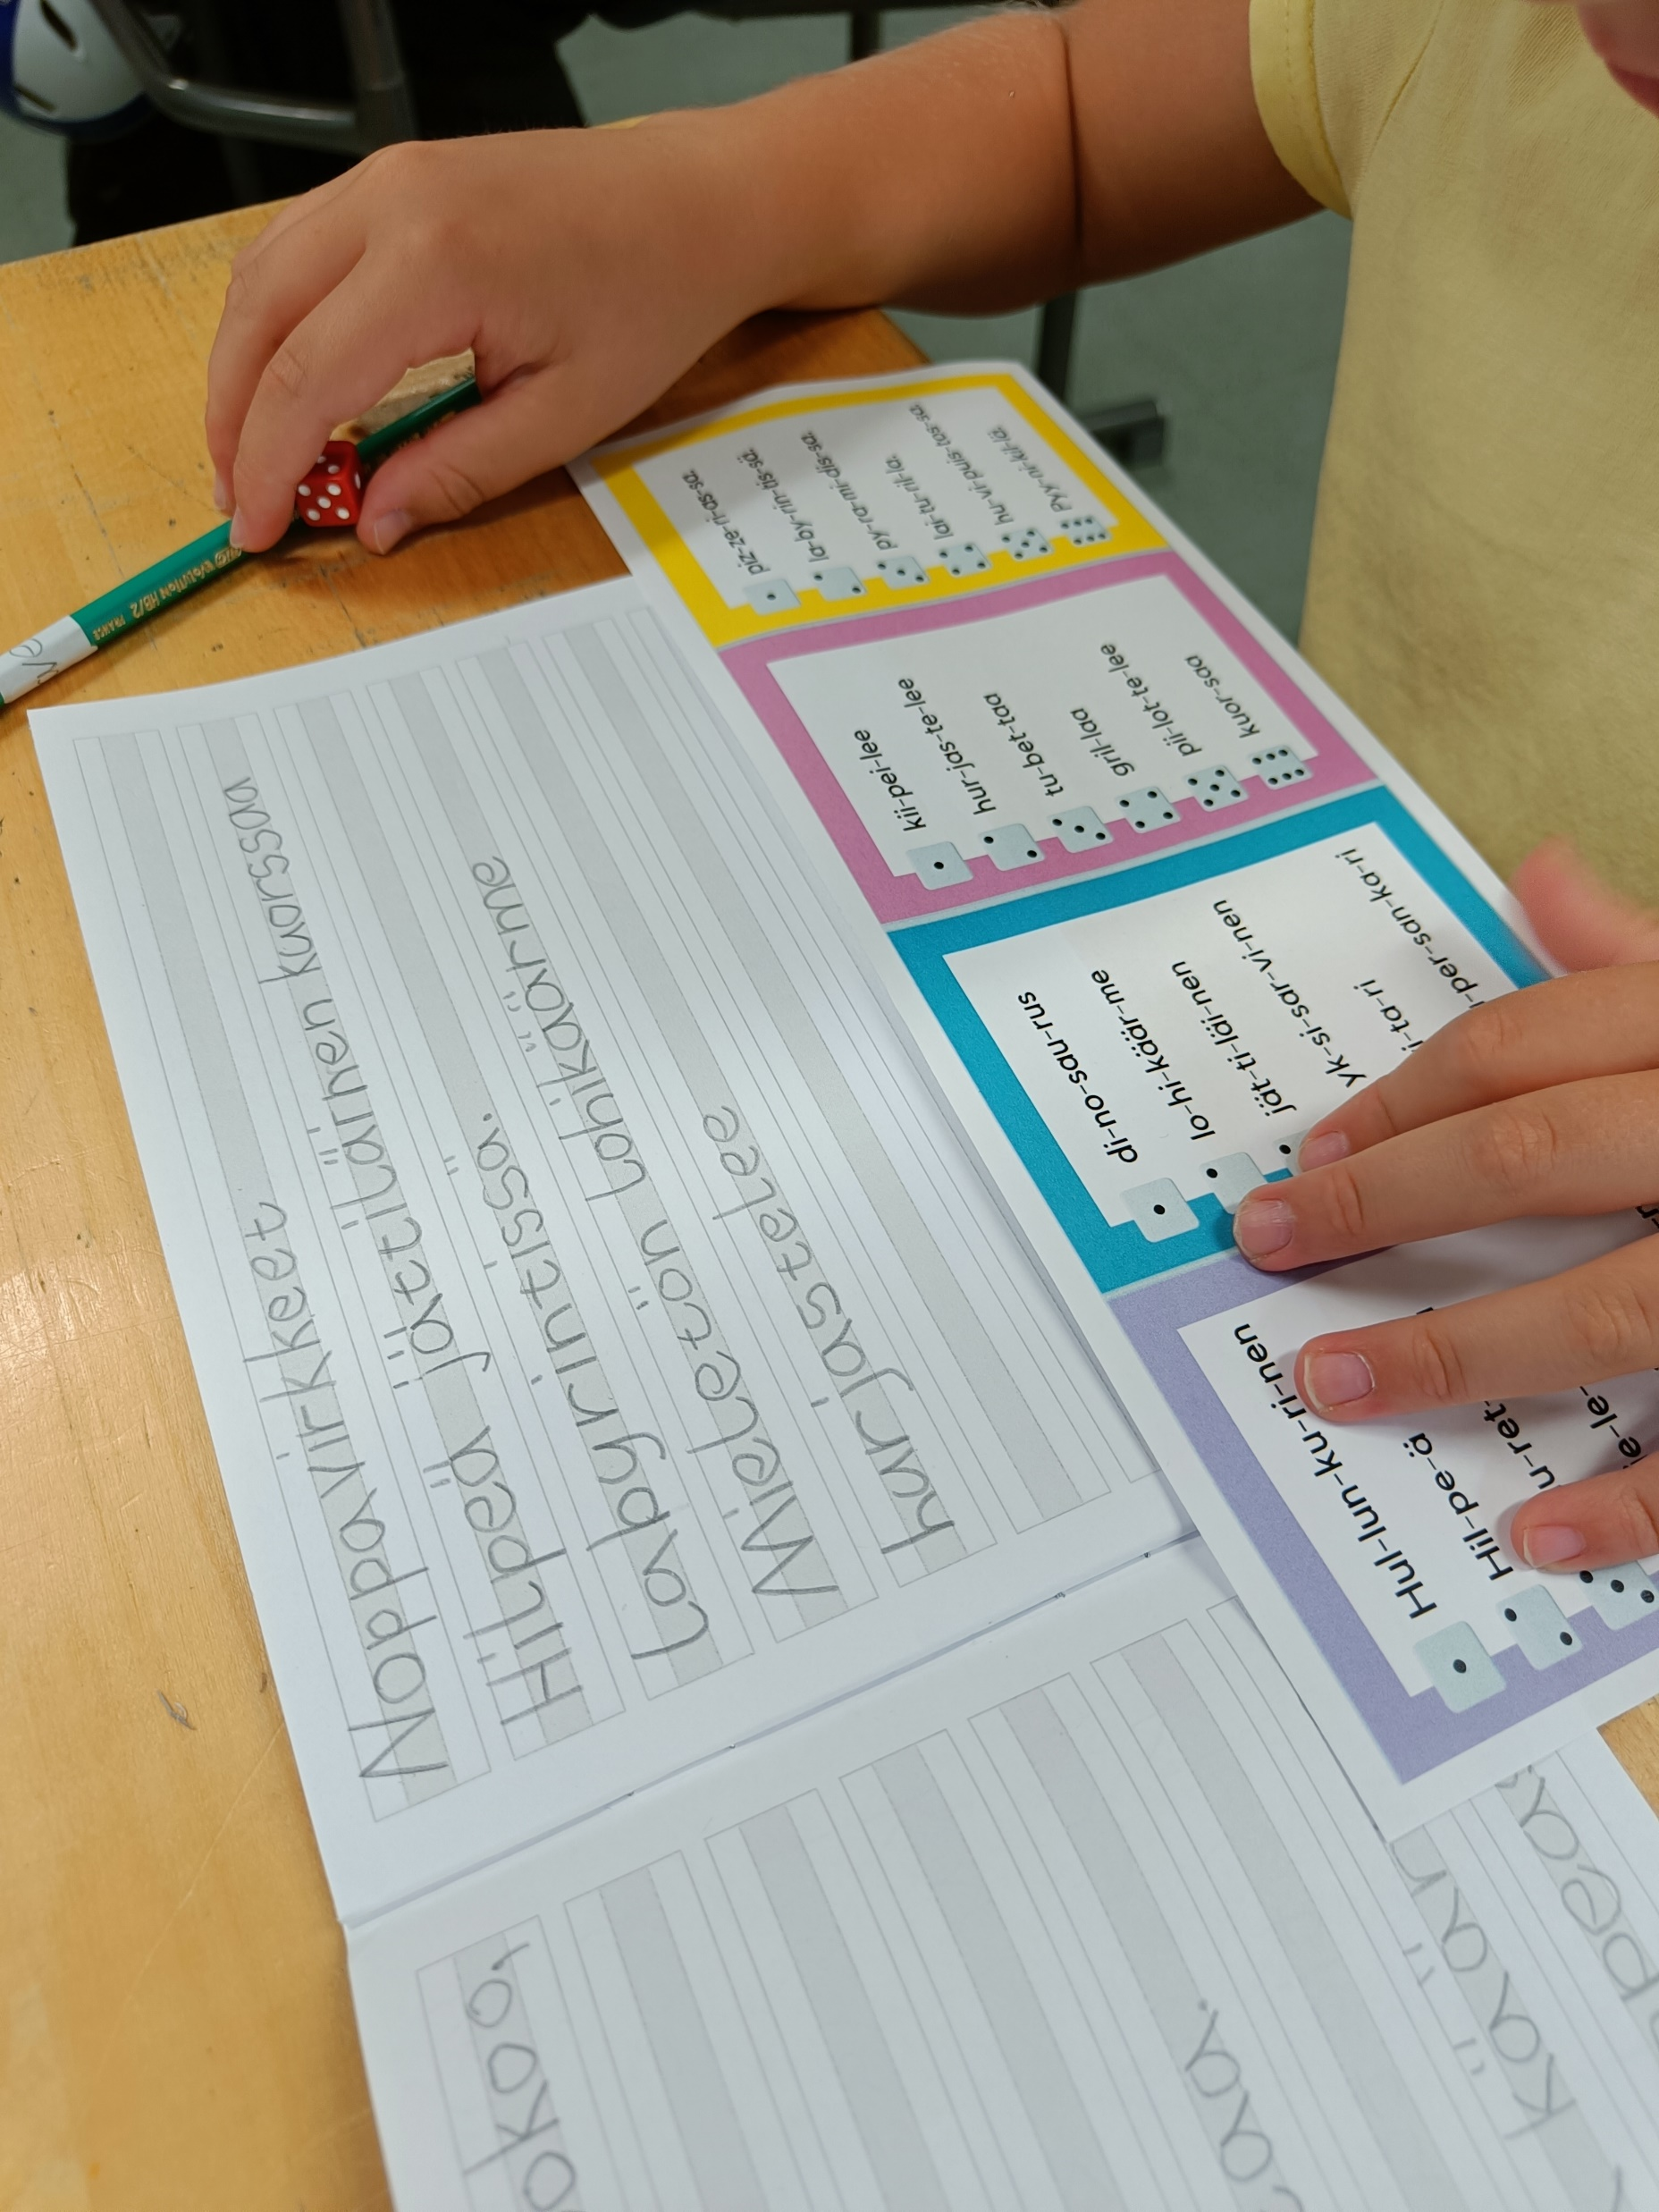
Syyslukukauden JEA-jaksot
*Liikunnalliset rastit lähimetsässä
*Tunne- ja kaveritaidot
*Matikka: lukujonotaidot
*Syysretki Pioneeripuistoon
*Lukeminen
*Kirjoittaminen
*Joulujuhlaharjoitukset
*Joulupajat

Slide 7
Äidinkieli
*Lukemisen sujuvuus
*Luetun ymmärtäminen
*Kielenhuolto/oikeinkirjoitus
*Omien tarinoiden kirjoittaminen
*Kielen ja mielikuvituksen rikastuttaminen
*Sana- ja käsitevaraston kartuttaminen
*Kirjallisuuteen tutustuminen
*Vuorovaikutus- ja ilmaisutaitojen kehittäminen
*Näppäintaidot

Slide 8
Matematiikka
*Lukualueen 0-20 kertausta
*Yhteen- ja vähennyslaskua lukualueella 0-100
*Kymmenylitys yhteen- ja vähennyslaskuissa
*Tutustutaan lukuihin 0-1000
*Kertotaulut 1-5 ja 10
*Jakolaskun alkeita
*Sanalliset tehtävät
*Geometriaa
*Mittaaminen (pituus, tilavuus, massa)
*Kellonajat (yli ja vaille)
*Rahalaskut (eurot ja sentit)
*Ongelmanratkaisutehtävät
*Päässälaskut
*Koodausta

Slide 9
VILLE-oppimisympäristö
*Turun yliopiston Informaatioteknologian laitoksella
kehitetty oppimisympäristö.
*Järjestelmä sisältää äidinkielen, matematiikan,
kielten ja muiden aineiden oppimiseen kehitettyjä
tehtävätyyppejä.
*Jokaisella oppilaalla omat tunnukset. Ohjelma kirjaa
ylös oppilaiden edistymistä tehtävissä.
ARTTU-sovellus
*Sanomapro:n maksuton sovellus
*Opetusvideot, laulut ja digitaaliset välineet
oppimisen tueksi

Slide 10
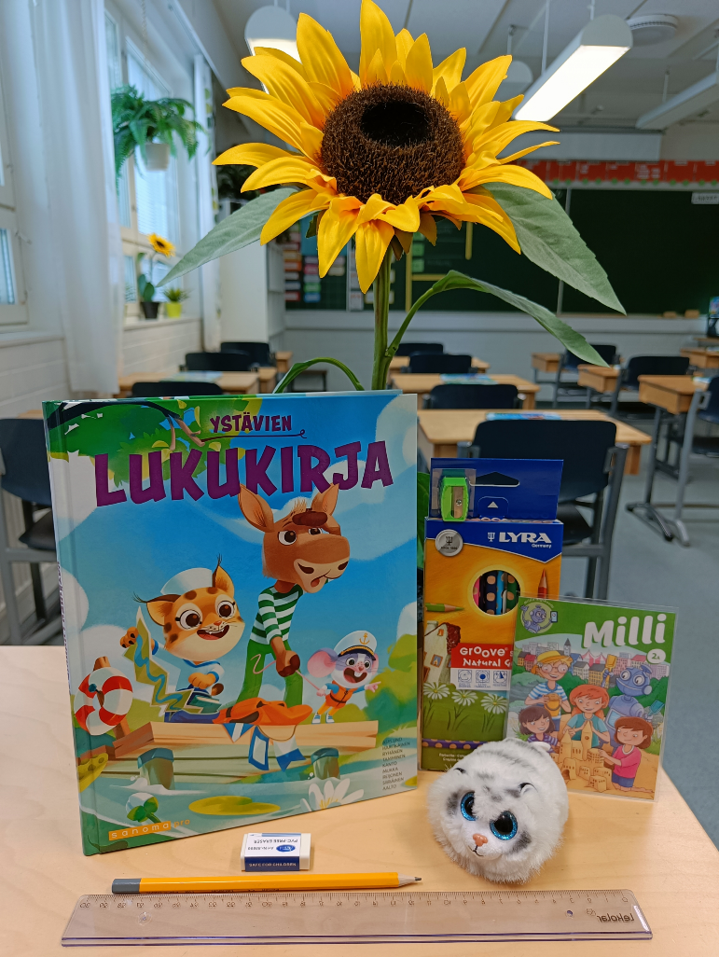
Arviointi
*Arviointi oppitunneilla
*Suullinen palaute
*Tarrat ja palautteet tehtäväkirjoissa
*Kokeet ja testit (AI, MA)
*Erityisopettajan testit
*Itsearviointi
*Arviointikeskustelut marras-joulukuussa
*Lukuvuositodistus 31.5.2025
*JEA-arviointijunat

Slide 11
JEA-arviointijuna
*Tavoitteiden asettaminen elokuussa (JEA-junat lähtevät allekirjoitettaviksi koteihin)
*Edistymisen arviointi arviointikeskustelussa marras-joulukuussa (allekirjoitukset yhteises- sä tapaamisessa)
*Edistymisen arviointi huhti-toukokuussa (JEA-junat allekirjoitettaviksi koteihin)
*Äidinkieli ja kirjallisuus Lukeminen (punainen juna) Kirjoittaminen (keltainen juna) *Matematiikka (sininen juna) *Koululaisen taidot (vihreä juna)

Slide 12
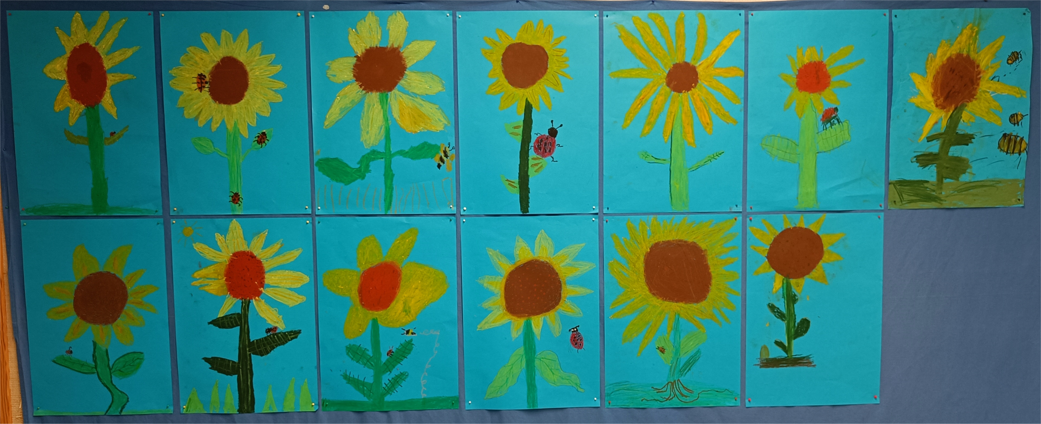
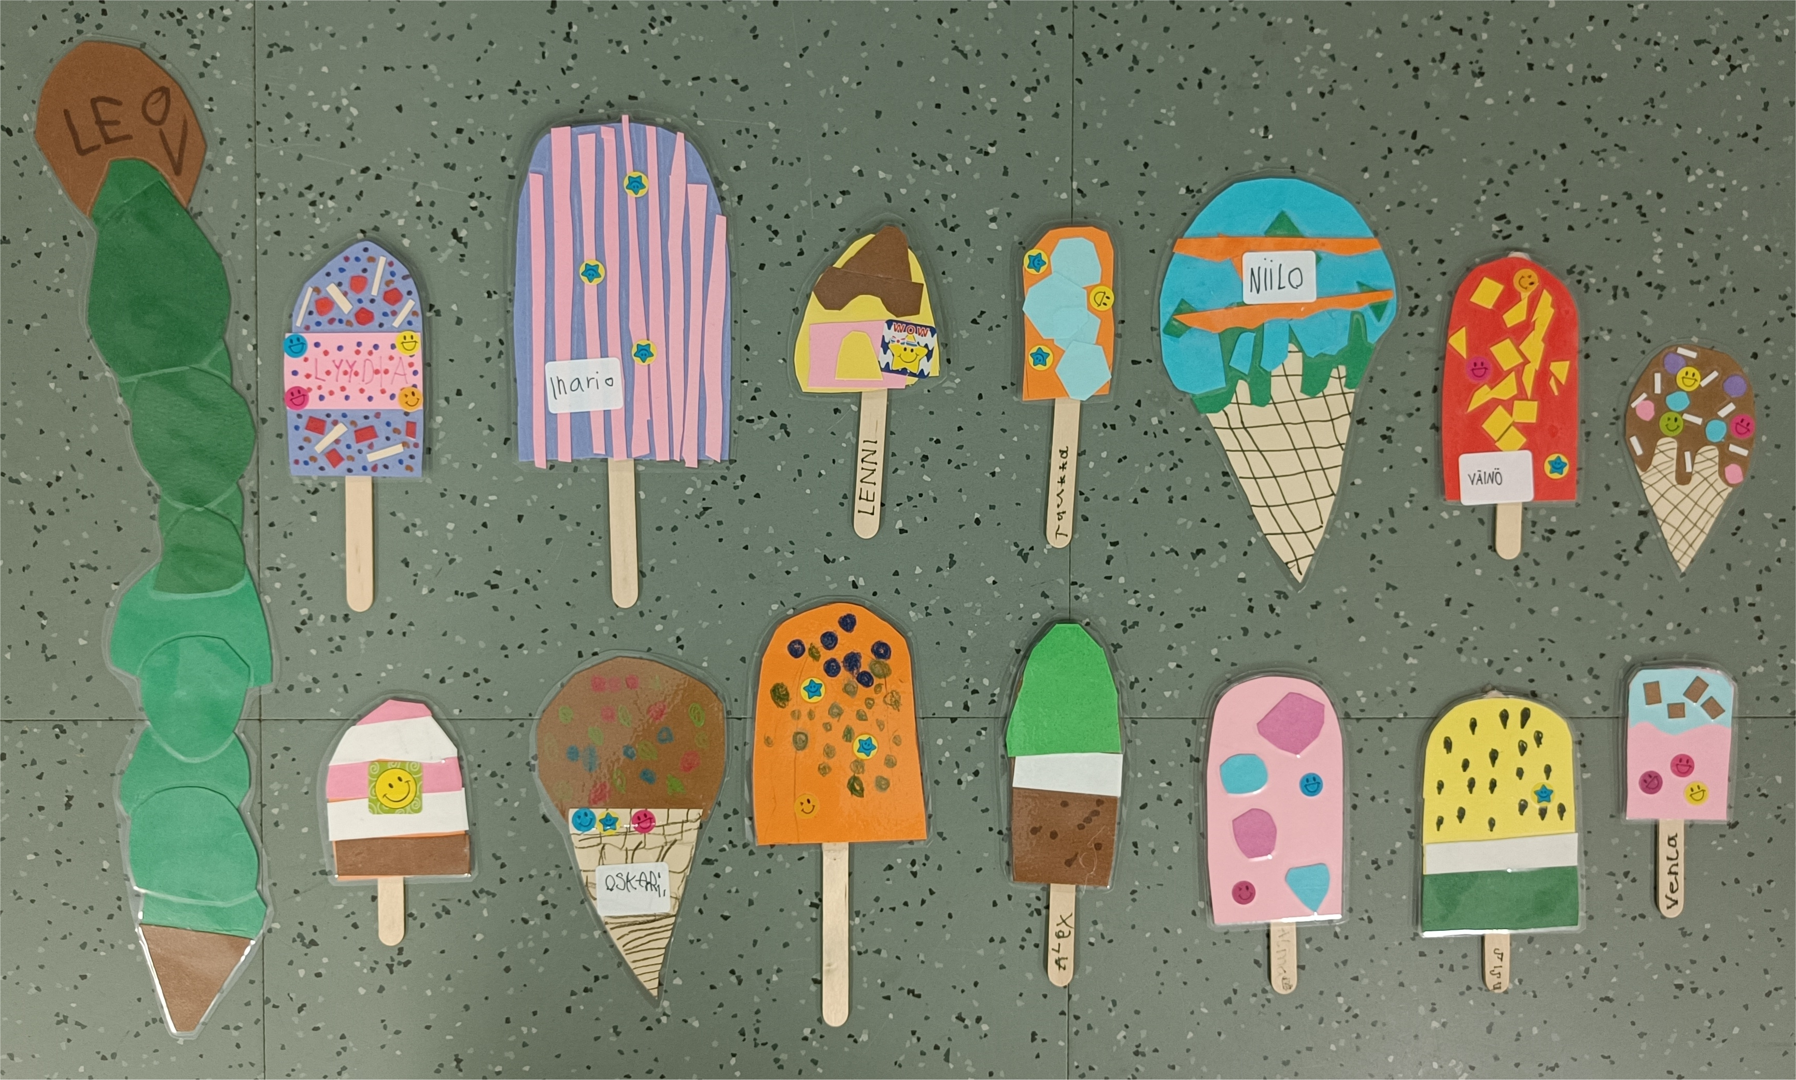
Kodin ja koulun yhteistyö
*Tervetuloa koululle!
*Voit soittaa tai lähettää viestin (myös open omaan puhelimeen).
*Sähköposti, Wilma, WhatsApp, Pedanet-sivut
*Vanhempaintoimikunta

Slide 13
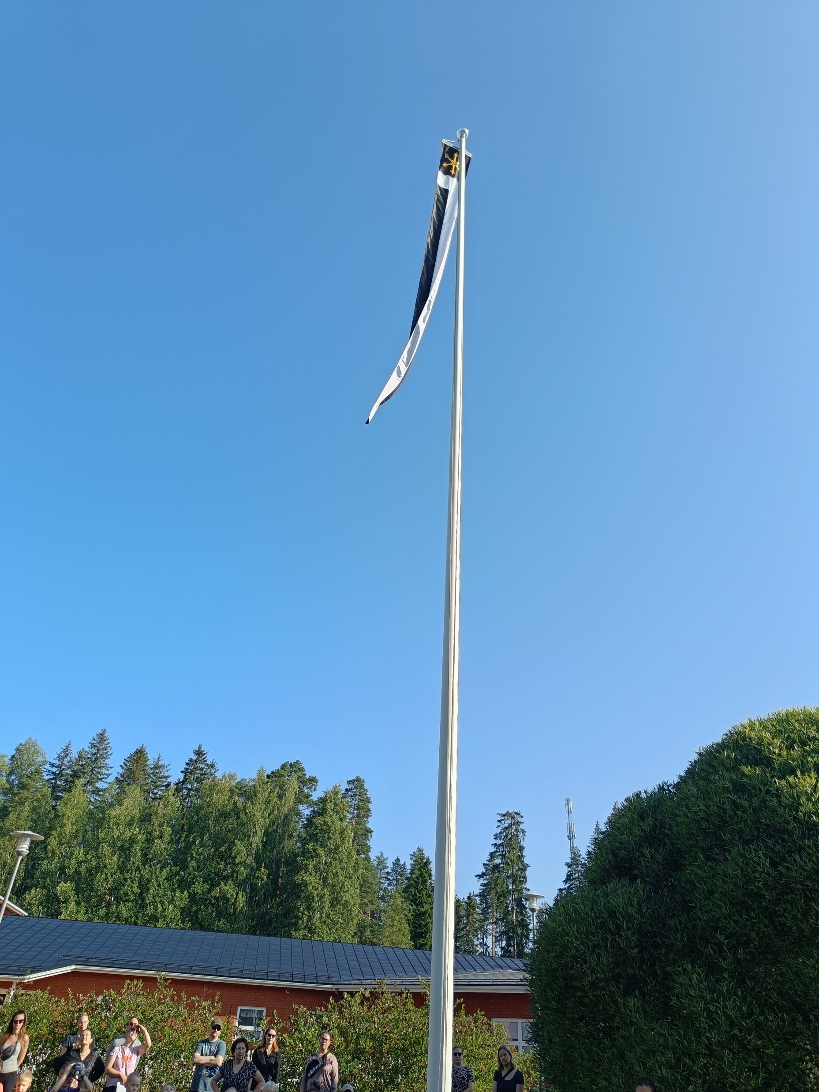
Muuta tärkeää
*Koulukuvaus to 26.9.
*Kaveritietolistan päivitys
*Xylitol-pastillit luokkaan?
*Joulujuhla 12.12. klo 18 (2B-luokan kahvitusvuoro?)
*Kännykät ja pyöräilykypärät (kaavake koteihin täytettäväksi)

Slide 14
Kiitos yhteisestä illasta!

